Slide 1
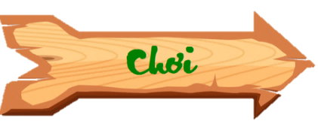
TRÁI TÁO ĐỘC
Em hãy ngăn nàng Bạch Tuyết ăn trái táo độc của mụ phù thủy độc ác bằng cách trả lời các câu hỏi nhé.

Slide 2
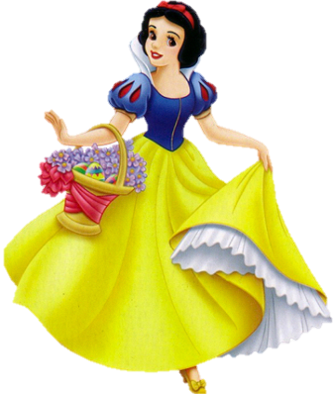
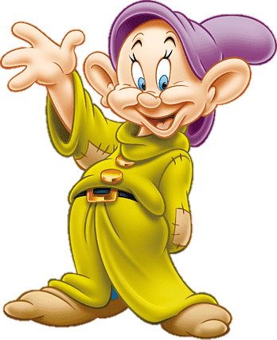
Thầy cô điền câu hỏi vào đây.
A: Đúng
B: Sai
C: Sai
D: Sai

Slide 3
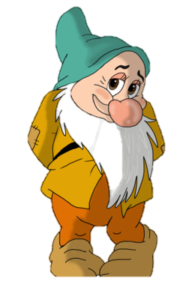
Thầy cô điền câu hỏi vào đây.
A: Sai
B: Sai
C: Đúng
D: Sai

Slide 4
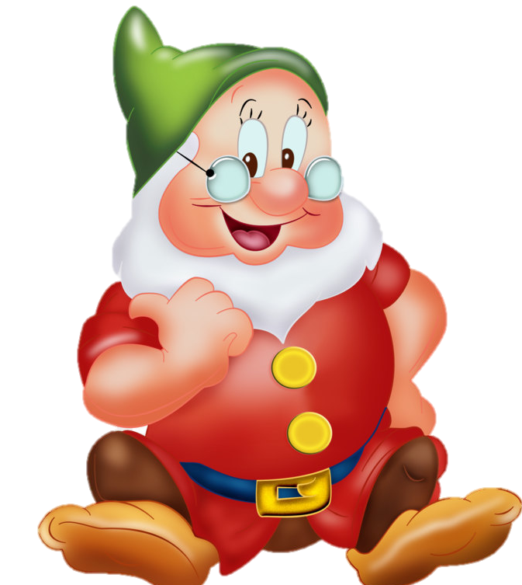
Thầy cô điền câu hỏi vào đây.
A: Đúng
B: Sai
C: Sai
D: Sai

Slide 5
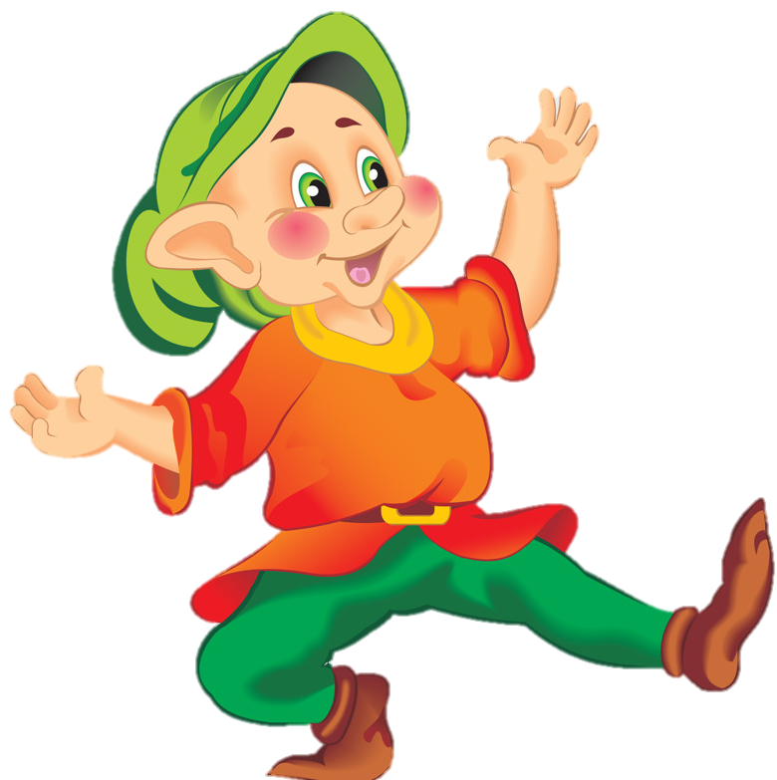
Thầy cô điền câu hỏi vào đây.
A: Sai
B: Sai
C: Sai
D: Đúng

Slide 6
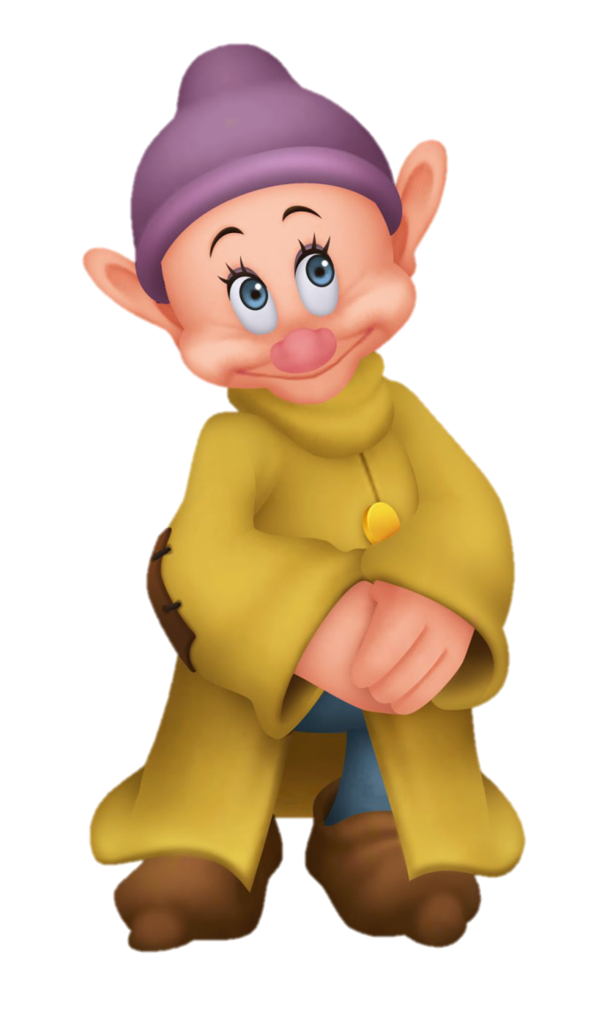
Thầy cô điền câu hỏi vào đây.
B: Đúng
B: Sai
C: Sai
D: Sai

Slide 7
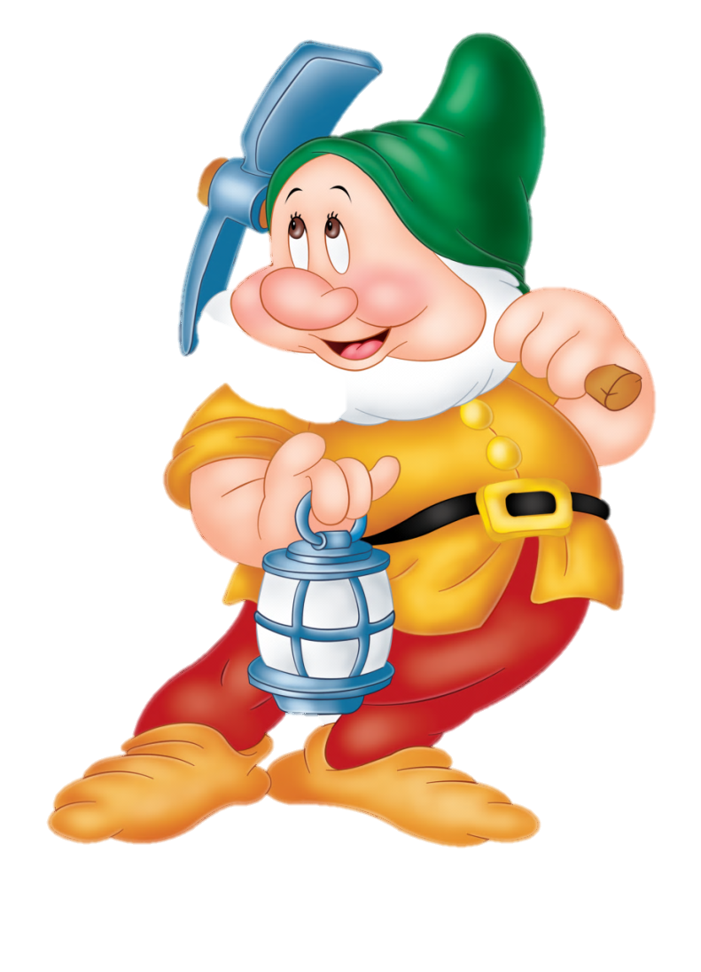
Thầy cô điền câu hỏi vào đây.
A: Sai
B: Sai
D: Sai
C: Đúng

Slide 8
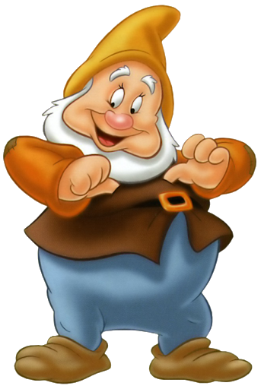
Thầy cô điền câu hỏi vào đây.
A: Đúng
B: Sai
C: Sai
D: Sai

Slide 9
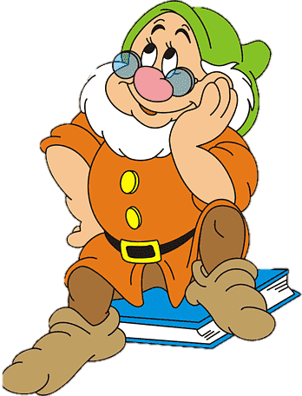
BÀI MỚI
Thầy cô điền câu hỏi vào đây.
A: Đúng
B: Sai
C: Sai
D: Sai

Slide 10
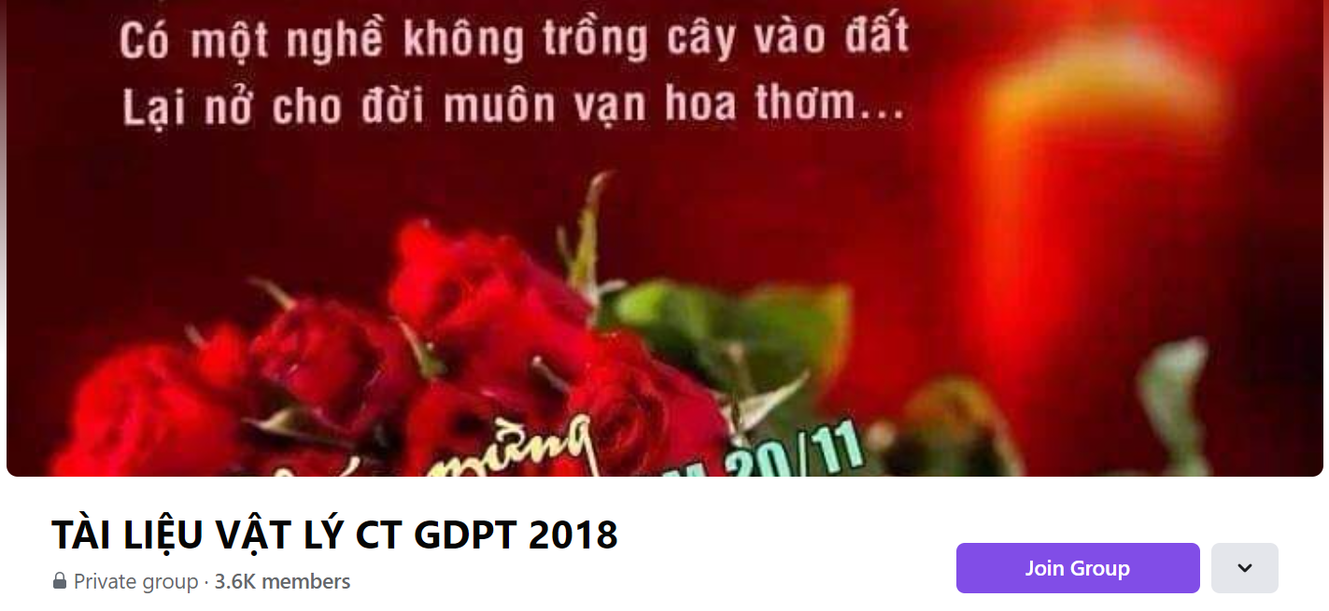
SƯU TẦM: ĐOÀN VĂN DOANH, NAM TRỰC, NAM ĐỊNH
LINK NHÓM DÀNH CHO GV BỘ MÔN VẬT LÝ TRAO ĐỔI TÀI LIỆU VÀ CHUYÊN MÔN CT 2018
https://www.facebook.com/groups/299257004355186

